Slide 1
Linux Programming - 4장. 파일의 관리 -
컴퓨터공학전공 송석일
sisong@ut.ac.kr

Slide 2







강의 내용
파일의 메타 정보에 관련된 시스템 호출 및 표준 라이브러리 함수
함수 | 의미
umask | 파일 생성 마스크를 설정한다.
access | 파일에 대한 사용자의 접근 권한을 확인한다.
chmod/fchmod | 파일에 대한 접근 권한을 변경한다.
chown/fchown | 파일의 소유주와 그룹을 변경한다.
link | 파일의 새로운 이름을 생성한다. (hard-link)
rename | 파일의 이름이나 위치를 변경한다.
symlink | 파일의 새로운 이름을 생성한다. (soft-link, symbolic link)
readlink | 심볼형 링크의 값(실제 내용)을 읽어온다.
stat/fstat | 파일의 상태 정보를 가져온다.

Slide 3



01 #include <unistd.h>
02 #include <fcntl.h>
03 #include <sys/types.h>
04 #include <sys/stat.h>
05 #include <stdio.h>
06 int main()
07 {
08 char *originalname = "test.txt";
09 char *hardfilename = "test.txt.hard";
10 char *softfilename = "test.txt.soft";
11
12 int filedes, retval;
13 mode_t oldmask; //mode_t -> unsigned int (32bytes)
14 char buffer[1024];
15 int nread;
16 struct stat finfo;
17 oldmask = umask(0377);

Slide 4
18
filedes = open(originalname, O_RDWR | O_CREAT, 0755);
20 close(filedes);
21
22 if((retval = access(originalname, W_OK)) == -1)
23 {
24 printf("%s is not writable\n", originalname);
25 chmod(originalname, 0644);
26 }
27
28 link(originalname, hardfilename);
29 symlink(originalname, softfilename);
30
31 rename(hardfilename, "newname.txt");
32 nread = readlink(softfilename, buffer, 1024);
33 write(1, buffer, nread);
34
35 stat(originalname, &finfo);
36 printf("\n%s\n", originalname);
37 printf("File mode : %o\n", finfo.st_mode);
38 printf("Files size : %d\n", finfo.st_size);
39 printf("Num of blocks : %d\n", finfo.st_blocks);
40 }

Slide 5
실행 결과
[lp100@localhost chap03]$ ls -l test.*
ls: cannot access test.*: No such file or directory
[lp100@localhost chap03]$ ./ex04-01
test.txt is not writable
test.txt
test.txt
File mode : 100644
Files size : 0
Num of blocks : 0
[lp100@localhost chap03]$ ls -l test.*
-rw-r--r--. 2 lp100 lp100 0 Mar 23 21:54 test.txt
lrwxrwxrwx. 1 lp100 lp100 8 Mar 23 21:54 test.txt.soft -> test.txt
[lp100@localhost chap03]$

Slide 6



umask
새로운 파일을 생성할 때 적용하는 접근 권한 중 일부를 제한
umask로 설정한 값은 파일의 접근 권한을 의미
새로운 파일을 생성할 때 umask로 등록한 권한은 생성되는 파일에 적용되지 않음
umask의 설정은 프로세스가 실행 중인 동안만 유지되면 프로세스가 종료되면 원래의 값으로 복원됨
#include <sys/types.h> #include <sys/stat.h> mode_t umask(mode_t mask);
mask | 파일에 대한 접근 권한으로 mask로 지정한 항목은 새로운 파일 생성 시 적용되지 않는다.
반환값 | umask의 실행은 항상 성공하며 기존의 mask 값을 반환한다.

Slide 7


umask
파일을 생성하면서 설정한 초기 접근 권한 중에서 umask로 등록한 값은 제외됨
파일을 생성할 때 허용되지 않은 접근 권한을 실수로 선택하는 것을 방지
mode_t oldmask; oldmask = umask(037); filedes = open("data.txt", O_CREAT, 0777); /* 0777은 8진수 777을 의미 */
파일 생성 시 적용하는 초기 접근 권한 | ( 0777) 111 111 111
umask로 제한한 접근 권한 | & (~0037) 111 100 000
실제로 적용되는 초기 접근 권한 | ( 0740) 111 100 000

Slide 8
01 /* 예제 프로그램 : ex04-02.c */
02 #include <unistd.h>
03 #include <sys/types.h>
04 #include <sys/stat.h>
#include <fcntl.h>
05 int main()
06 {
07 int filedes;
08 mode_t oldmask;
09
10 oldmask = umask(027);
11 filedes = open("test.txt", O_CREAT, 0777);
12 close(filedes);
13 }
[lp100@localhost chap03]$ ls -l test.txt -rw-r--r--. 2 lp100 lp100 0 Mar 23 21:54 test.txt

Slide 9
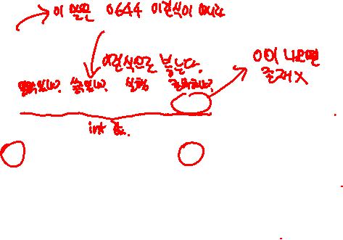
access
지정한 파일에 대해서 특정 접근 권한을 가지고 있는지 검사
파일의 접근 권한은 3가지 유형의 사용자에 대해서 설정
파일의 소유주, 동일 그룹의 사용자, 기타 사용자
access를 사용하여 검사하는 접근 권한은 access를 실행하는 프로세스와 지정한 파일 사이의 관계에 따라 다름
#include <unistd.h> int access(const char *pathname, int mode);
pathname | 파일에 대한 경로이름이다.
mode | 검사하려는 접근 권한으로 R_OK, W_OK, X_OK, F_OK를 사용할 수 있다.
반환값 | access 호출이 성공하면 0을 반환하고, 실패하면 -1을 반환한다.

Slide 10
01 /* 예제 프로그램 : ex04-04.c */
02 #include <stdio.h>
03 #include <stdlib.h>
04 #include <unistd.h>
05
06 int main()
07 {
08 char *filename = "test.txt";
09
10 if ( access(filename, R_OK) == -1 ) {
11 fprintf( stderr, "User cannot read file %s \n", filename);
12 exit(1);
13 }
14 printf("%s readable, proceeding \n", filename);
15
16 /* rest of program ... */
17 }

Slide 11
[lp100@localhost chap03]$ ls -l test.txt -rw-r-----. 1 lp100 lp100 0 Mar 23 23:20 test.txt [lp100@localhost chap03]$ id uid=503(lp100) gid=503(lp100) groups=503(lp100) context=unconfined_u:unconfined_r:unconfined_t:s0-s0:c0.c1023 [lp100@localhost chap03]$ ./ex04-04 test.txt readable, proceeding [lp100@localhost chap03]$ su seokil Password: [seokil@localhost chap03]$ id uid=500(seokil) gid=500(seokil) groups=500(seokil) context=unconfined_u:unconfined_r:unconfined_t:s0-s0:c0.c1023 [seokil@localhost chap03]$ ./ex04-04 User cannot read file test.txt [seokil@localhost chap03]$

Slide 12
access
매크로 상수의 의미
이름 | 의미
R_OK | 읽기 권한을 검사한다.
W_OK | 쓰기 권한을 검사한다.
X_OF | 실행 권한을 검사한다. (디렉터리일 경우 탐색 권한을 검사한다.)
F_OK | 대상 파일이 존재하는지 검사한다.

Slide 13
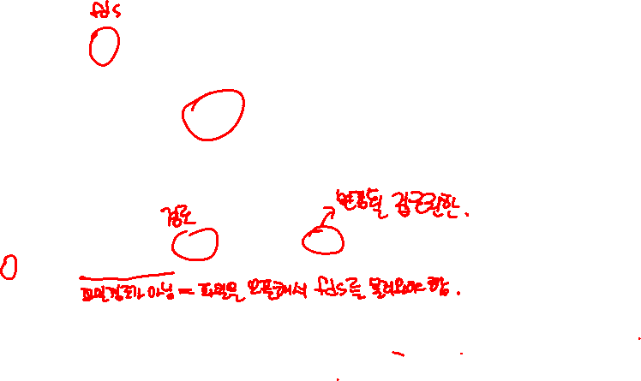
chmod, fchmod
파일의 접근 권한을 변경
chmod는 개방하지 않은 파일을 경로명으로 지정
fchmod는 개방한 파일을 파일 기술자로 지정
#include <sys/types.h> #include <sys/stat.h> int chmod(const char *path, mode_t mode); int fchmod(int filedes, mode_t mode);
path | 파일에 대한 경로 이름이다.
filedes | 개방된 파일의 파일 기술자이다.
mode | 파일에 새롭게 적용하려는 접근 권한이다.
반환값 | 호출이 성공하면 0을 반환하고, 실패하면 -1을 반환한다.

Slide 14
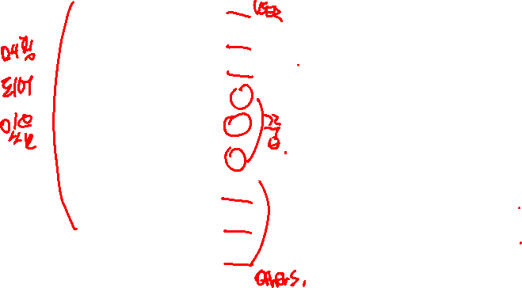
chmod, fchmod
접근 권한의 표현
8진수 값
미리 정의된 매크로 상수
8진수 값 | 상수이름 | 의미
0400 | S_IRUSR | 소유자에 대한 읽기 권한
0200 | S_IWUSR | 소유자에 대한 쓰기 권한
0100 | S_IXUSR | 소유자에 대한 실행 권한
0040 | S_IRGRP | 그룹 사용자에 대한 읽기 권한
0020 | S_IWGRP | 그룹 사용자에 대한 쓰기 권한
0010 | S_IXGRP | 그룹 사용자에 대한 실행 권한
0004 | S_IROTH | 기타 사용자에 대한 읽기 권한
0002 | S_IWOTH | 기타 사용자에 대한 쓰기 권한
0001 | S_IXOTH | 기타 사용자에 대한 실행 권한

Slide 15
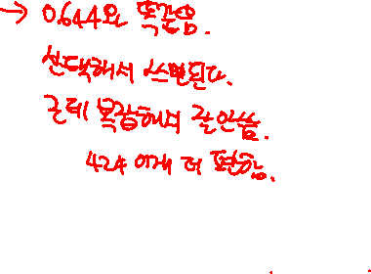
chmod, fchmod
매크로 상수 사용
비트별 OR 연산자(|)를 사용한다
덧셈 연산자(+)를 잘못 사용한 경우
mode_t mode; mode = S_IRUSR | S_IWUSR | S_IRGRP | S_IROTH; chmod("test.txt", mode);
chmod("test.txt", 0644);
mode = S_IRUSR | S_IXUR; mode = mode | S_IRUSR; /* 실수로 S_IWUSR 대신에 S_IRUSR를 적음 */ … mode = S_IRUSR + S_IXUR; mode = mode + S_IRUR;

Slide 16
01 /* 예제 프로그램 : ex04-05.c */
02 #include <sys/types.h>
03 #include <sys/stat.h>
04
05 int main()
05 {
06 mode_t mode1, mode2;
07 mode1 = S_IRUSR | S_IWUSR | S_IRGRP | S_IROTH;
08 mode2 = 0644;
09
10 if(chmod("test1.txt", mode1) == -1)
11 exit(1);
12 if(chmod(“test2.txt", mode2) == -1)
13 exit(1);
14
15 printf("rest of program ... \n");
16 }

Slide 17
[lp100@localhost chap03]$ cat > test1.txt dafa [lp100@localhost chap03]$ cat > test2.txt dafa [lp100@localhost chap03]$ [lp100@localhost chap03]$ ls -l test* -rw-rw-r--. 1 lp100 lp100 5 Mar 24 00:07 test1.txt -rw-rw-r--. 1 lp100 lp100 5 Mar 24 00:08 test2.txt [lp100@localhost chap03]$ ./ex04-05 rest of program ... [lp100@localhost chap03]$ ls -l test* -rw-r--r--. 1 lp100 lp100 5 Mar 24 00:07 test1.txt -rw-r--r--. 1 lp100 lp100 5 Mar 24 00:08 test2.txt [lp100@localhost chap03]$

Slide 18
chown, fchown
지정한 경로의 파일이나 이미 개방된 파일의 소유주 변경
파일의 소유주를 변경하는 작업은 시스템 관리자만 수행 가능
#include <sys/types.h> #include <unistd.h> int chown(const char *path, uid_t owner, gid_t group); int fchown(int fd, uid_t owner, gid_t group);
path | 파일에 대한 경로 이름이다.
fd | 개방된 파일의 파일 기술자이다.
owner | 새로운 소유주의 사용자 식별 번호(UID)이다.
group | 새로운 소유주의 그룹 식별 번호(GID)이다.
반환값 | 호출이 성공하면 0을 반환하고, 실패하면 -1을 반환한다.

Slide 19
01 #include <sys/types.h>
02 #include <unistd.h>
03
04 int main()
05 {
06 if(chown("test.txt", 2045, 200) == -1)
07 exit(1);
08 printf("rest of program ...\n");
09 }
[lp100@localhost chap03]$ ls –l test.txt -rw-r-----. 1 lp100 lp100 0 Mar 23 23:20 test.txt [lp100@localhost chap03]$ su Password: [root@localhost chap03]# ./ex04-06 rest of program ... [root@localhost chap03]# ls -l test.txt -rw-r-----. 1 seokil seokil 0 Mar 23 23:20 test.txt [root@localhost chap03]# id uid=0(root) gid=0(root) groups=0(root) [root@localhost chap03]# id seokil uid=500(seokil) gid=500(seokil) groups=500(seokil) [root@localhost chap03]#

Slide 20



link, symlink
지정한 파일에 대한 하드 링크(link)와 소프트 링크(symlink)를 생성
하드 링크는 지정한 파일에 새로운 이름을 하나 더 추가
소프트 링크는 MS Windows의 바로 가기 아이콘처럼 지정한 파일을 가리키는 새로운 특수한 파일 생성
#include <unistd.h> int link(const char *oldpath, const char *newpath); int symlink(const char *oldpath, const char *newpath);
oldpath | 원본 파일의 경로 이름이다.
newpath | 하드 링크/소프트 링크의 경로 이름이다.
반환값 | 호출이 성공하면 0을 반환하고, 실패하면 -1을 반환한다.

Slide 21
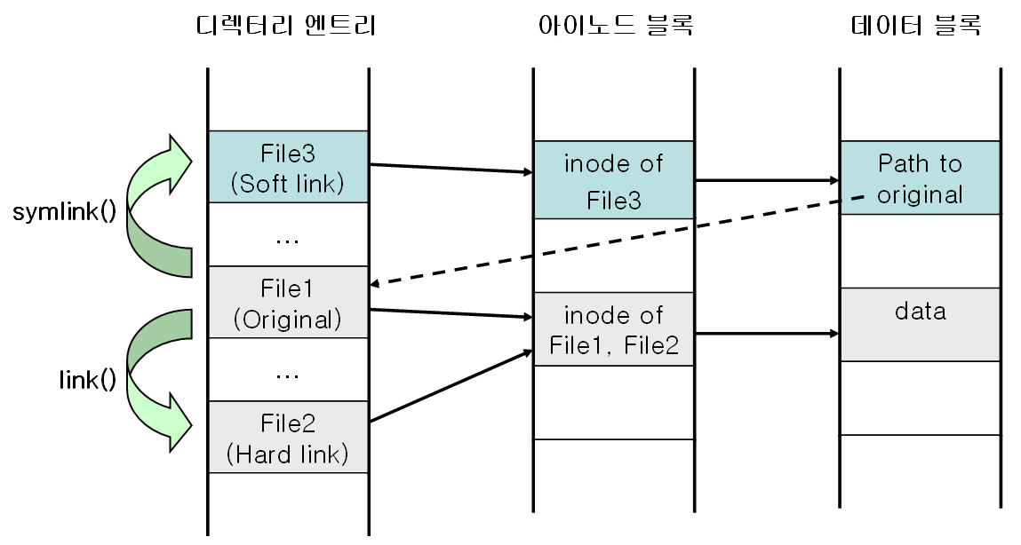
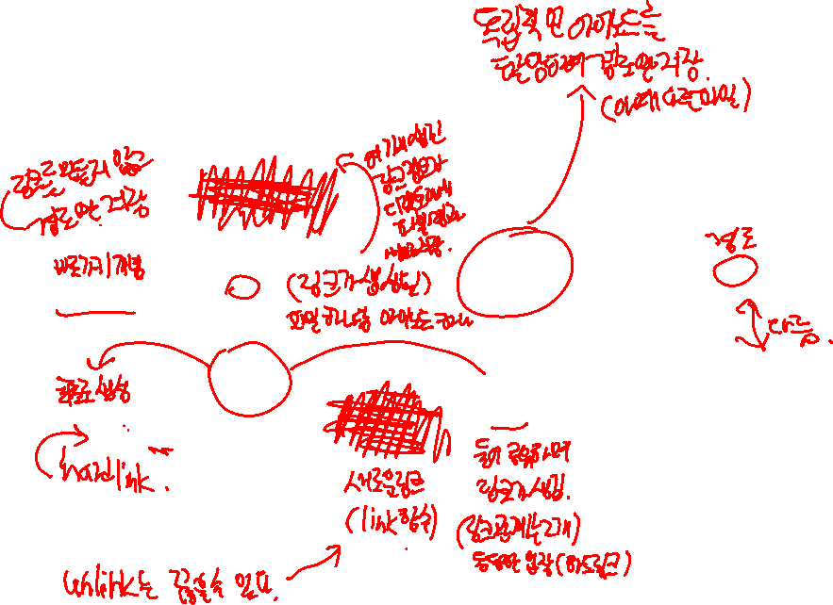

link, symlink
하드 링크와 소프트 링크의 비교

Slide 22
/* 예제 프로그램 : ex04-07.c */
#include <unistd.h>
int main(int argc, char *argv[])
{
if(link(argv[1], argv[2]))
printf("hard-link failed\n");
}
/* 예제 프로그램 : ex04-08.c */
#include <unistd.h>
main(int argc, char *argv[])
{
if(symlink(argv[1], argv[2]))
printf("soft-link failed\n");
}

Slide 23
[root@localhost chap03]# ./ex04-07 test1.txt test1.hard
[root@localhost chap03]# ./ex04-08 test1.txt test1.soft
[root@localhost chap03]# ls -l test1.*
-rw-r--r--. 2 lp100 lp100 5 Mar 24 00:07 test1.hard
lrwxrwxrwx. 1 root root 9 Mar 24 00:33 test1.soft -> test1.txt
-rw-r--r--. 2 lp100 lp100 5 Mar 24 00:07 test1.txt
[root@localhost chap03]# ls -il test1.*
261743 -rw-r--r--. 2 lp100 lp100 5 Mar 24 00:07 test1.hard
261749 lrwxrwxrwx. 1 root root 9 Mar 24 00:33 test1.soft -> test1.txt
261743 -rw-r--r--. 2 lp100 lp100 5 Mar 24 00:07 test1.txt
[root@localhost chap03]#

Slide 24
readlink
소프트 링크 파일의 실제 내용을 읽어옴
소프트 링크는 원본 파일의 경로 이름을 저장하고 있고, readlink는 이 경로 이름을 읽어옴
#include <unistd.h> int readlink(const char *path, char *buf, size_t bufsize);
path | 소프트 링크에 대한 경로 이름이다.
buf | 소프트 링크의 실제 내용을 담을 공간이다.
bufsize | buf의 크기이다.
반환값 | 읽기가 성공하면 buf에 저장한 바이트 수를 반환하며 실패할 경우 -1을 반환한다.

Slide 25
01 #include <stdio.h>
02 #include <unistd.h>
03
04 int main()
05 {
06 char buffer[1024];
07 int nread
08 nread = readlink("test1.soft”, buffer, 1024);
09 write(1, buffer, nread);
10 }
[lp100@localhost chap03]$ ls -l test1.*
-rw-r--r--. 2 lp100 lp100 5 Mar 24 00:07 test1.hard
lrwxrwxrwx. 1 root root 9 Mar 24 00:33 test1.soft -> test1.txt
-rw-r--r--. 2 lp100 lp100 5 Mar 24 00:07 test1.txt
[lp100@localhost chap03]$ ./ex04-09
test1.txt[lp100@localhost chap03]$

Slide 26
rename
지정한 경로의 파일 이름을 새로운 이름으로 변경
oldpath와 newpath가 동일하게 지정될 경우 성공으로 간주
newpath로 지정한 파일이 이미 존재할 경우 이를 삭제한 후 변경
newpath로 지정한 파일이 이미 존재하며 만약 이 파일이 디렉터리라면 디렉터리가 비어있으면 호출이 성공하고 비어있지 않으면 실패
#include <stdio.h> int rename(const char *oldpath, const char *newpath);
oldpath | 이름을 바꾸려는 파일의 경로 이름이다.
newpath | 파일의 새로운 이름이다.
반환값 | 호출이 성공하면 0을 반환하고, 실패하면 -1을 반환한다.

Slide 27
01 #include <stdio.h> 02
03 int main(int argc, char *argv[])
04 {
05 if(argc != 3)
06 exit(1);
07 if(rename(argv[1], argv[2]) == 0)
08 printf("성공!\n");
09 else
10 printf("실패!\n");
11 }
[lp100@localhost chap03]$ ./ex04-10 test2.txt test2_.txt
..!
[lp100@localhost chap03]$ ls -l test2*
-rw-r--r--. 1 lp100 lp100 5 Mar 24 00:08 test2_.txt
[lp100@localhost chap03]$

Slide 28
stat, fstat
지정한 파일에 대한 상세한 정보를 읽어옴
지정한 파일의 아이노드 블록에 저장된 정보를 읽어냄
#include <sys/types.h> #include <sys/stat.h> #include <unistd.h> int stat(const char *filename, struct stat *buf); int fstat(int filedes, struct stat *buf);
filename | 파일의 경로 이름이다.
filedes | 개방된 파일의 파일 기술자이다.
buf | 파일의 정보를 담기 위한 struct stat 타입 구조체의 포인터이다.
반환값 | 호출이 성공하면 0을 반환하고, 실패하면 -1을 반환한다.

Slide 29
struct stat 구조체
struct stat
{
__dev_t st_dev; /* Device. */
__ino_t st_ino; /* File serial number. */
__nlink_t st_nlink; /* Link count. */
__mode_t st_mode; /* File mode. */
__uid_t st_uid; /* User ID of the file's owner. */
__gid_t st_gid; /* Group ID of the file's group.*/
__dev_t st_rdev; /* Device number, if device. */
__off_t st_size; /* Size of file, in bytes. */
__blksize_t st_blksize; /* Optimal block size for I/O. */
__blkcnt64_t st_blocks; /* Number 512-byte blocks allocated. */
struct timespec st_atim; /* Time of last access. */
struct timespec st_mtim; /* Time of last modification. */
struct timespec st_ctim; /* Time of last status change. */
__ino64_t st_ino; /* File serial number. */
};
아이노드 블록에 저장된
각 정보는 데이터 형식이
다르므로 구조체형으로
결과를 구한다.

Slide 30
struct stat 구조체
멤버 변수 | 의미
dev_t st_dev | 디렉터리 엔트리를 포함하고 있는 논리적인 디바이스의 식별번호
ino_t st_ino | 아이노드 블록의 번호
mode_t st_mode | 파일의 접근 권한
nlink_t st_nlink | 하드 링크 계수(카운터)
uid_t st_uid | 파일 소유자의 사용자 식별번호
gid_t st_gid | 파일 소유자의 그룹 식별번호
off_t st_size | 바이트 단위의 파일의 크기
timestruc_t st_atim | 마지막으로 파일이 사용된 시간
timestruc_t st_mtim | 마지막으로 데이터 블록이 수정된 시간
timestruc_t st_ctim | 마지막으로 파일의 상태가 수정된 시간
blkcnt_t st_blocks | 파일 저장을 위해 할당된 데이터 블록의 수
char st_fstype[_ST_FSTYPSZ]; | 파일 시스템의 종류

Slide 31
01 #include <stdio.h>
02 #include <string.h>
03 #include <sys/types.h>
04 #include <sys/stat.h>
05
06 int main(int argc, char *argv[])
07 {
08 struct stat finfo;
09 char fname[1024]; 10
11 if(argc > 1)
12 strcpy(fname, argv[1]);
13 else
14 strcpy(fname, argv[0]);
15
16 if(stat(fname, &finfo) == -1) {
17 fprintf(stderr, "Couldn't stat %s \n", fname);
18 exit(1);
19 }

Slide 32
20 printf("%s \n", fname);
21 printf("ID of device: %d \n", finfo.st_dev);
22 printf("Inode number: %d \n", finfo.st_ino);
23 printf("File mode : %o \n", finfo.st_mode);
24 printf("Num of links: %d \n", finfo.st_nlink);
25 printf("User ID : %d \n", finfo.st_uid);
26 printf("Group ID : %d \n", finfo.st_gid);
27 printf("Files size : %d \n", finfo.st_size);
28 printf("Last access time : %u \n", finfo.st_atim);
29 printf("Last modify time : %u \n", finfo.st_mtim);
30 printf("Last stat change : %u \n", finfo.st_ctim);
31 printf("I/O Block size : %d \n", finfo.st_blksize);
32 printf("Num of blocks : %d \n", finfo.st_blocks);
34 }

